Slide 1
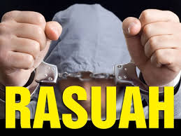
TOPIK 4:
Rasuah Suatu Jenayah Serius
Notes:
Agsbghsdgvbsadv

Slide 2

HASIL
PEMBELAJARAN
Di akhir kursus ini, pelajar dapat:
Pengetahuan mengenai definisi rasuah dan mengapa rasuah adalah satu jenayah yang serius.
Pemahaman mengenai siapa yang boleh terjebak dalam jenayah rasuah dan bagaimana mereka berfikir.
Pemahaman mengenai situasi rasuah di Malaysia.

Slide 3
Rasuah Merupakan Perbuatan Jenayah Menurut Agama dan Undang-undang
Pengharaman jenayah rasuah menurut al-Quran:
وَلَا تَأْكُلُوا أَمْوَالَكُم بَيْنَكُم بِالْبَاطِلِ وَتُدْلُوا بِهَا إِلَى الْحُكَّامِ لِتَأْكُلُوا فَرِيقًا مِّنْ أَمْوَالِ النَّاسِ بِالْإِثْمِ وَأَنتُمْ تَعْلَمُونَ
Terjemahan: "Dan janganlah kamu makan (atau mengambil) harta orang lain di antara kamu dengan jalan yang salah, dan jangan pula kamu menghulurkannya kepada hakim (atau pihak berkuasa) supaya kamu dapat memakan sebahagian dari harta manusia dengan cara berdosa, padahal kamu mengetahui (salahnya).“
(Surah al-Baqarah, 2: 188)

Slide 4
Rasuah Merupakan Perbuatan Jenayah Menurut Agama dan Undang-undang
Pengharaman jenayah rasuah menurut hadis:
عَنْ عَبْدِ اللَّهِ بْنِ عَمْرٍو، قَالَ: قَالَ رَسُولُ اللَّهِ صَلَّى اللهُ عَلَيْهِ وَسَلَّمَ: لَعْنَةُ اللَّهِ عَلَى الرَّاشِي وَالْمُرْتَشِي
Maksud: ‘Abdullah bin ‘Umar berkata,“Rasulullah SAW bersabda, Allah melaknat orang yang memberi rasuah dan orang yang menerima rasuah.”
(Abu Dawud, 2009: 3580; al-Tirmidhi, 1998: 1337; Ibn Majah, 2009: 2313)

Slide 5
Rasuah Merupakan Perbuatan Jenayah Menurut Agama dan Undang-undang
Pengharaman jenayah rasuah menurut hadis yang berakhir di neraka:
عَنْ أَبِي سَلَمَةَ بْنِ عَبْدِ الرَّحْمَنِ، عَنْ أَبِيهِ، قَالَ: قَالَ رَسُولُ اللَّهِ ﷺ: الرَّاشِي وَالْمُرْتَشِي فِي النَّار.
Maksud: ‘Abdullah bin ‘Umar berkata,“Rasulullah SAW bersabda, “Orang yang memberi rasuah dan orang yang menerima rasuah, kedua-duanya ke neraka.”
(Abu Dawud, 2009: 3580; al-Tirmidhi, 1998: 1337; Ibn Majah, 2009: 2313)

Slide 6

Definisi RASUAH
Pelbagai definisi diberikan oleh organisasi antarabangsa

Slide 7

“Penyalahgunaan kuasa awam, jawatan atau autoriti untuk kepentingan peribadi - melalui rasuah, pemerasan, pengaruh, kronisme, penipuan, wang pelincir atau penggelapan.”

Slide 8

“Penyalahgunaan jawatan awam untuk keuntungan peribadi.”

Slide 9

Penyalahgunaan kuasa yang diamanahkan untuk keuntungan peribadi. Ia merugikan semua orang yang bergantung kepada integriti individu dalam kedudukan autoriti.

Slide 10

Rasuah - Menawarkan, menjanjikan, memberi, menerima, atau meminta suatu kelebihan sebagai dorongan untuk suatu tindakan yang haram, tidak beretika, atau melanggar amanah.
Rasuah aktif - Seorang pekerja syarikat menawarkan, menjanjikan, atau memberikan suatu kelebihan.
Rasuah pasif - Seorang pekerja meminta, bersetuju untuk menerima, atau menerima suatu kelebihan.

Slide 11
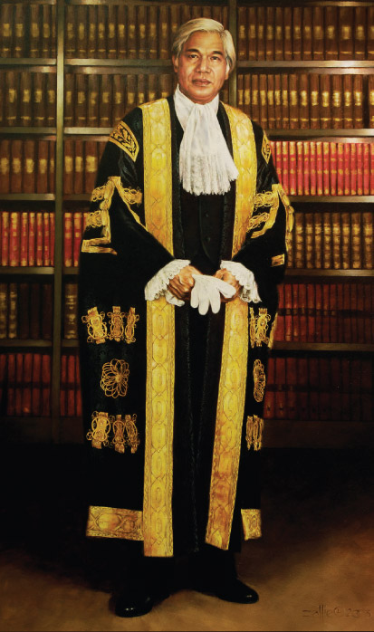
“Rasuah bermaksud melakukan sesuatu perbuatan dengan mengetahui bahawa perbuatan tersebut adalah salah, melakukannya dengan niat jahat... sengaja melakukan perbuatan yang dilarang oleh undang-undang.”
Rasuah adalah persoalan niat. Jika keadaan menunjukkan bahawa apa yang seseorang lakukan atau tidak lakukan didorong oleh niat jahat atau fikiran yang bersalah, maka dia boleh dipertanggungjawabkan di bawah seksyen tersebut..”
Hakim YA Raja Azlan Shah dalam kes PP v Dato Harun bin Idris (1997)

Slide 12
RASUAH
Penerimaan atau pemberian suapan (rasuah) bertujuan supaya seseorang itu melakukan sesuatu perbuatan yang berkaitan dengan tugas rasminya.

Slide 13
ELEMEN RASUAH
Pemberi rasuah
Penerima rasuah
Suapan - dalam pelbagai bentuk
Balasan - tujuan rasuah diberi atau diterima
Mens rea - niat jahat. Elemen paling penting dan paling susah dibuktikan dalam siasatan kes rasuah
Notes:
NOTA PENCERAMAH
Rasuah berlaku sekiranya kelima-lima elemen wujud.
Elemen niat jahat wajib ada untuk membuktikan sesuatu kesalahan rasuah.

Slide 14
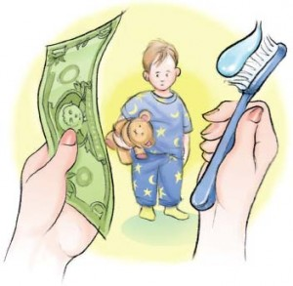
CONTOH
Seorang ayah memberi upah RM50 kepada anaknya supaya dia pergi sekolah, bukan satu kesalahan rasuah mengikut undang-undang.
Ini kerana, tiada ‘mens rea’ atau niat jahat dalam pemberian tersebut.
Notes:
NOTA PENCERAMAH

Slide 15
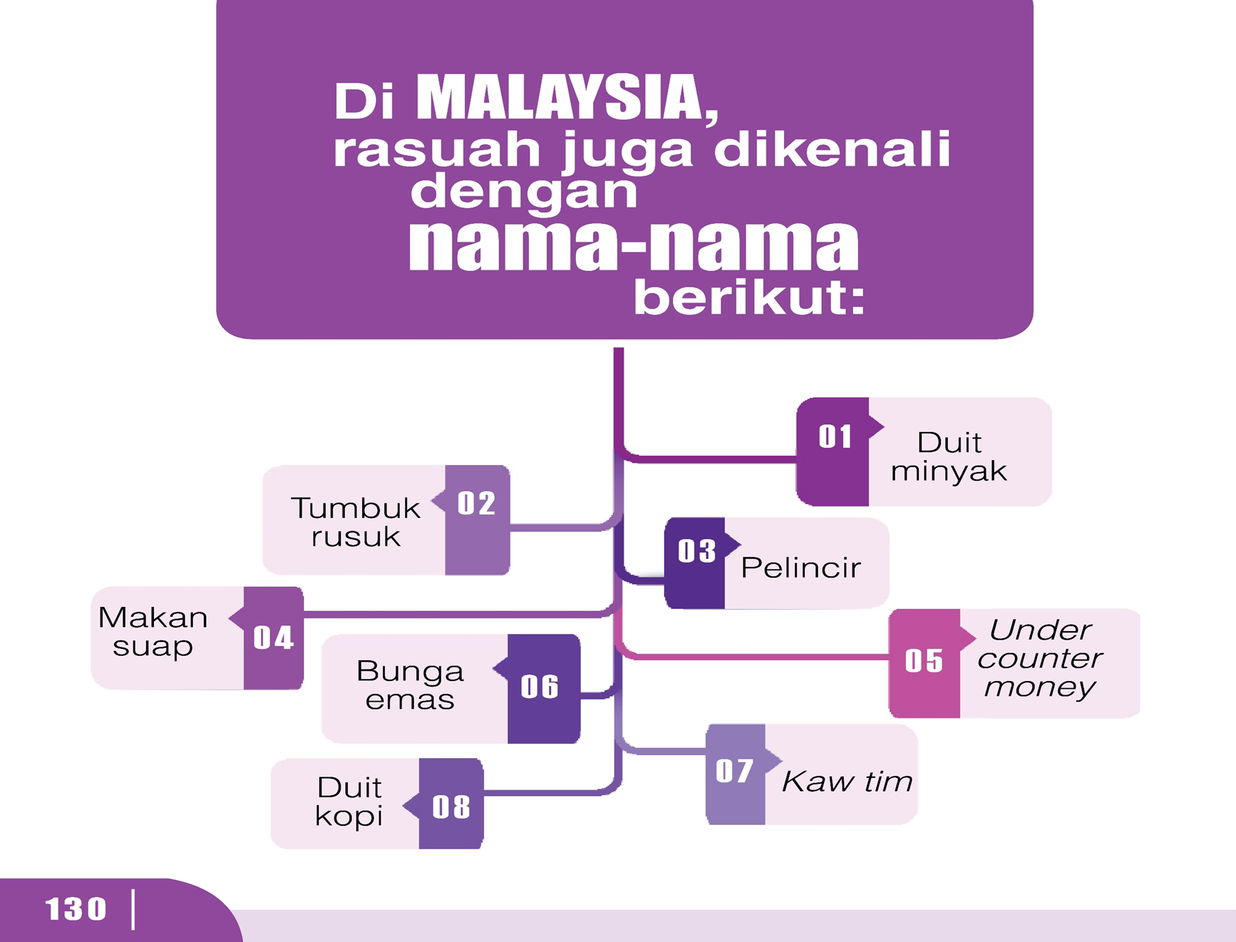
Notes:
NOTA PENCERAMAH
Panggilan rasuah di luar negara:
Pungli (Indonesia) - pungutan liar
Sleaze (UK) - perbuatan tidak jujur dan tidak bermoral terutama oleh penjawat awam.
Tangentopoli (Italy) - perbuatan rasuah dalam sistem politik Itali yang terbongkar sekitar tahun 90-an.
Les Affaires (France) - transaksi haram dalam perniagaan.
Black Mist (Japan) - merujuk kepada skandal mengatur perlawanan dalam liga profesional besbol Jepun yang berlaku antara tahun 1969 dan 1971.
419 (Nigeria) - nombor 419 adalah merujuk kepada peruntukan undang-undang bagi jenayah fraud dalam Nigerian Criminal Code.
Air Supply (Uganda) - pembayaran yang dibuat walaupun barang tidak dibekalkan atau perkhidmatan tidak diberikan

Slide 16
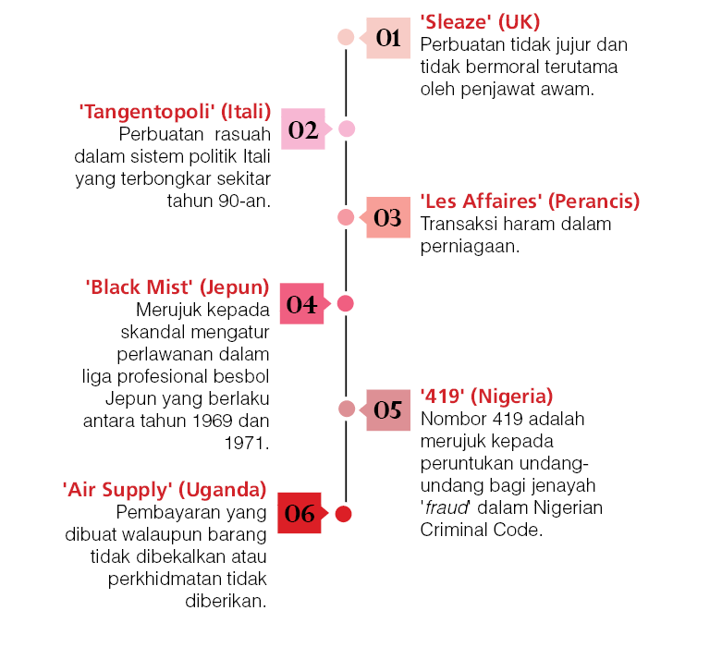
PANGGILAN
RASUAH
DI LUAR NEGARA

Slide 17
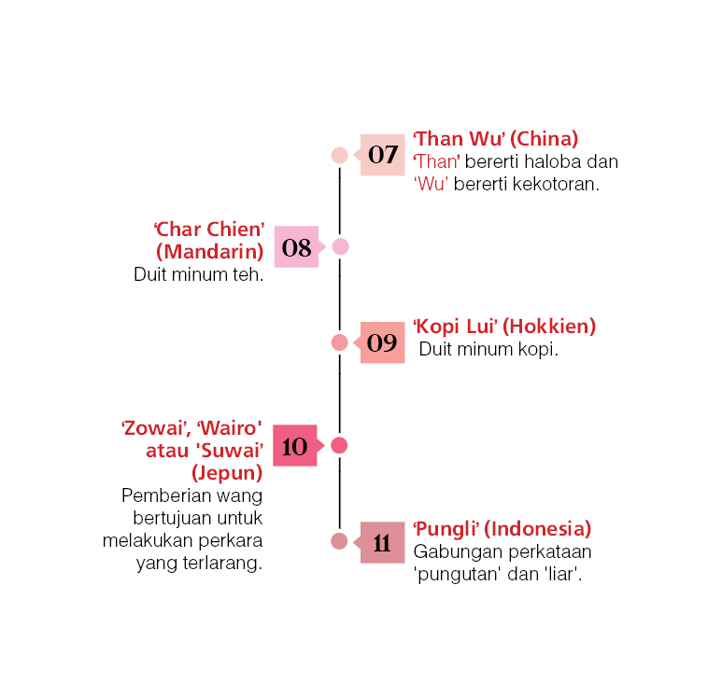
PANGGILAN
RASUAH
DI LUAR NEGARA

Slide 18
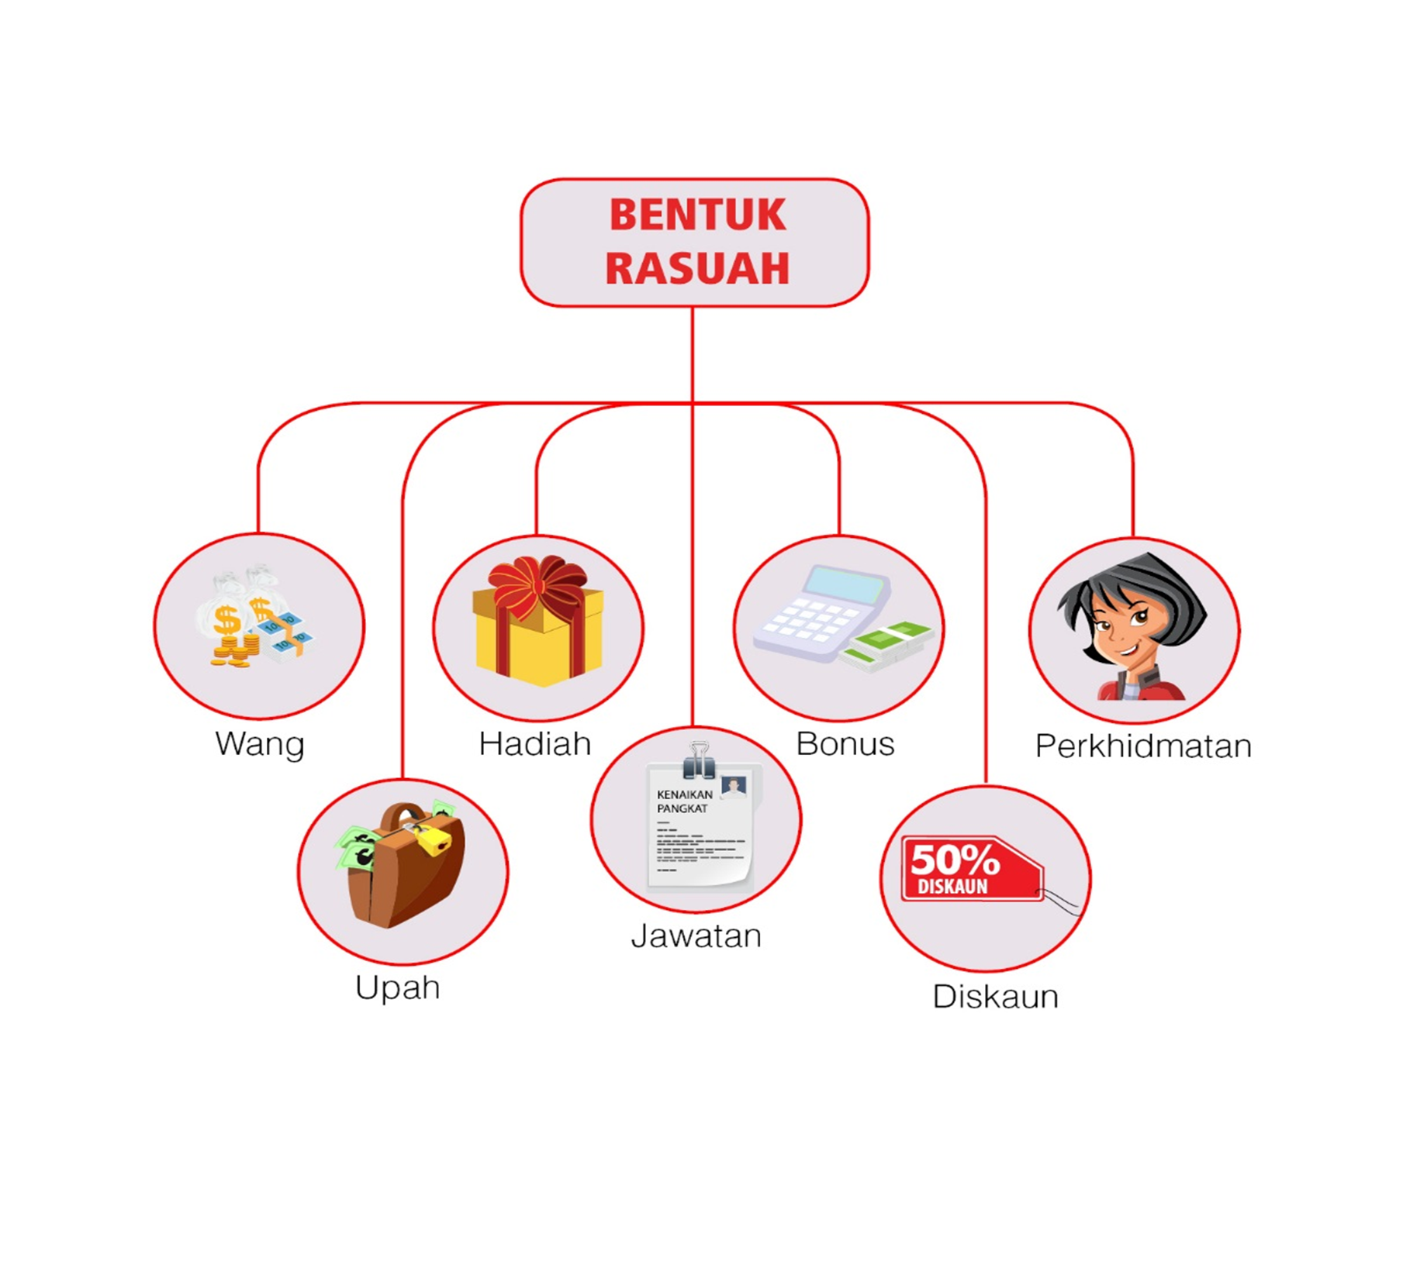
Notes:
NOTA PENCERAMAH

Slide 19
Rasuah bukan
masalah sosial
Rasuah adalah JENAYAH serius!

Slide 20
Kerana RASUAH
Empayar Rom, Empayar Uthmaniah dan Dinasti Ming runtuh.
Kejatuhan Kesultanan Melayu Melaka akibat berlakunya amalan rasuah dalam kalangan raja dan pembesarnya.
Kerajaan Nasionalis Chiang Kai-Shek (China), Richard Nixon (Amerika), Marcos (Filipina) dan Presiden Mobuto (Zaire) tumbang.

Slide 21
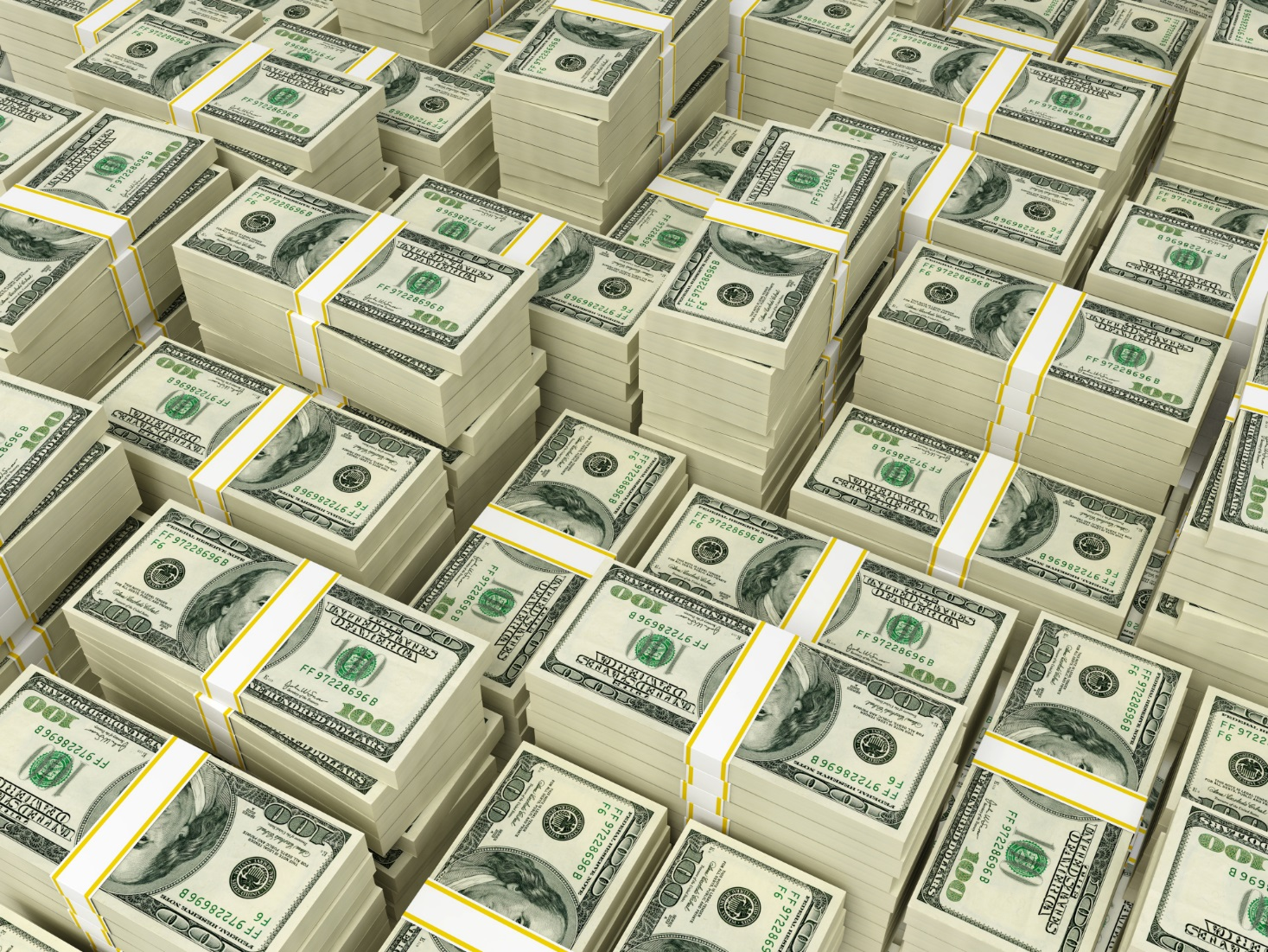
Jumlah kerugian
dunia setiap tahun
kerana rasuah
USD2.6 trilion
Notes:
Nota Penceramah:
Penceramah mesti menekankan bahawa tugas SPRM adalah menyiasat kes-kes berkaitan rasuah. Pendakwaan dijalankan oleh Jabatan Peguam Negara.
Perlu juga dijelaskan mengenai fungsi Bahagian/Unit Pemeriksaan & Perundingan dalam menasihati badan awam dan swasta dalam menambah baik sistem & prosedur jabatan.
Sub-tajuk 1:
OVERVIEW SPRM

Slide 22
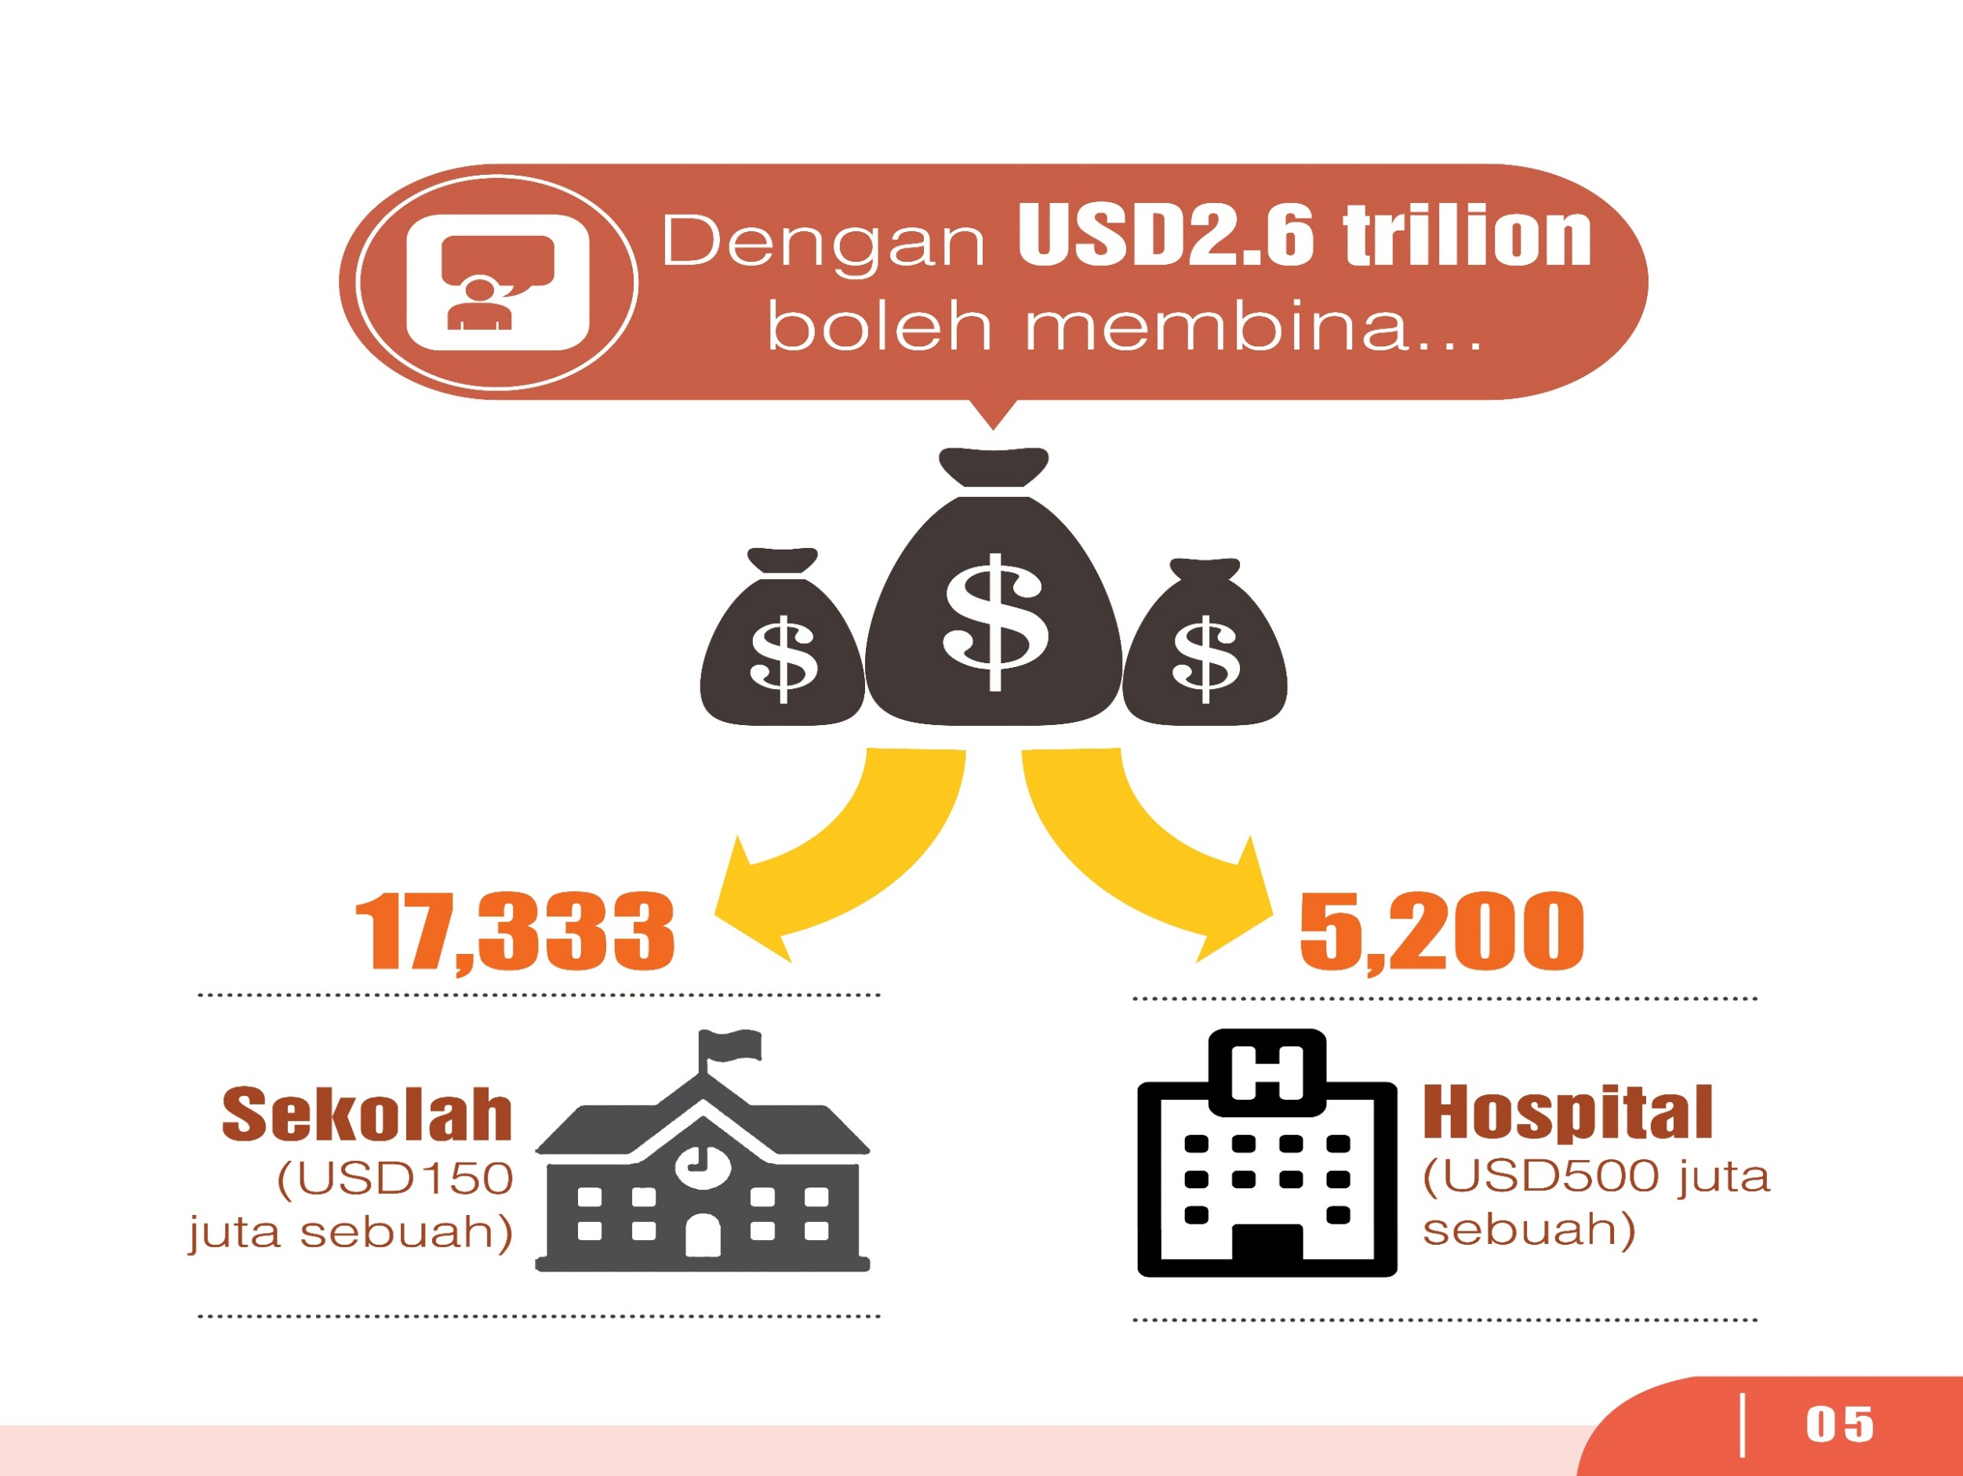

Slide 23
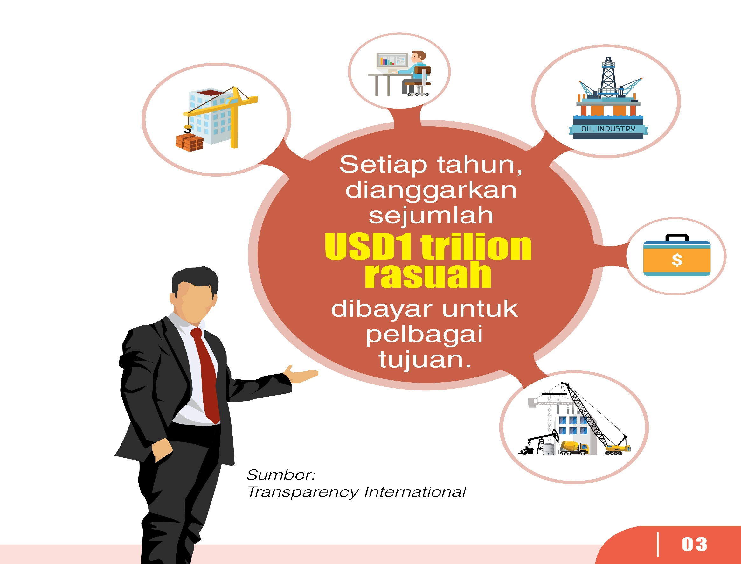

Slide 24
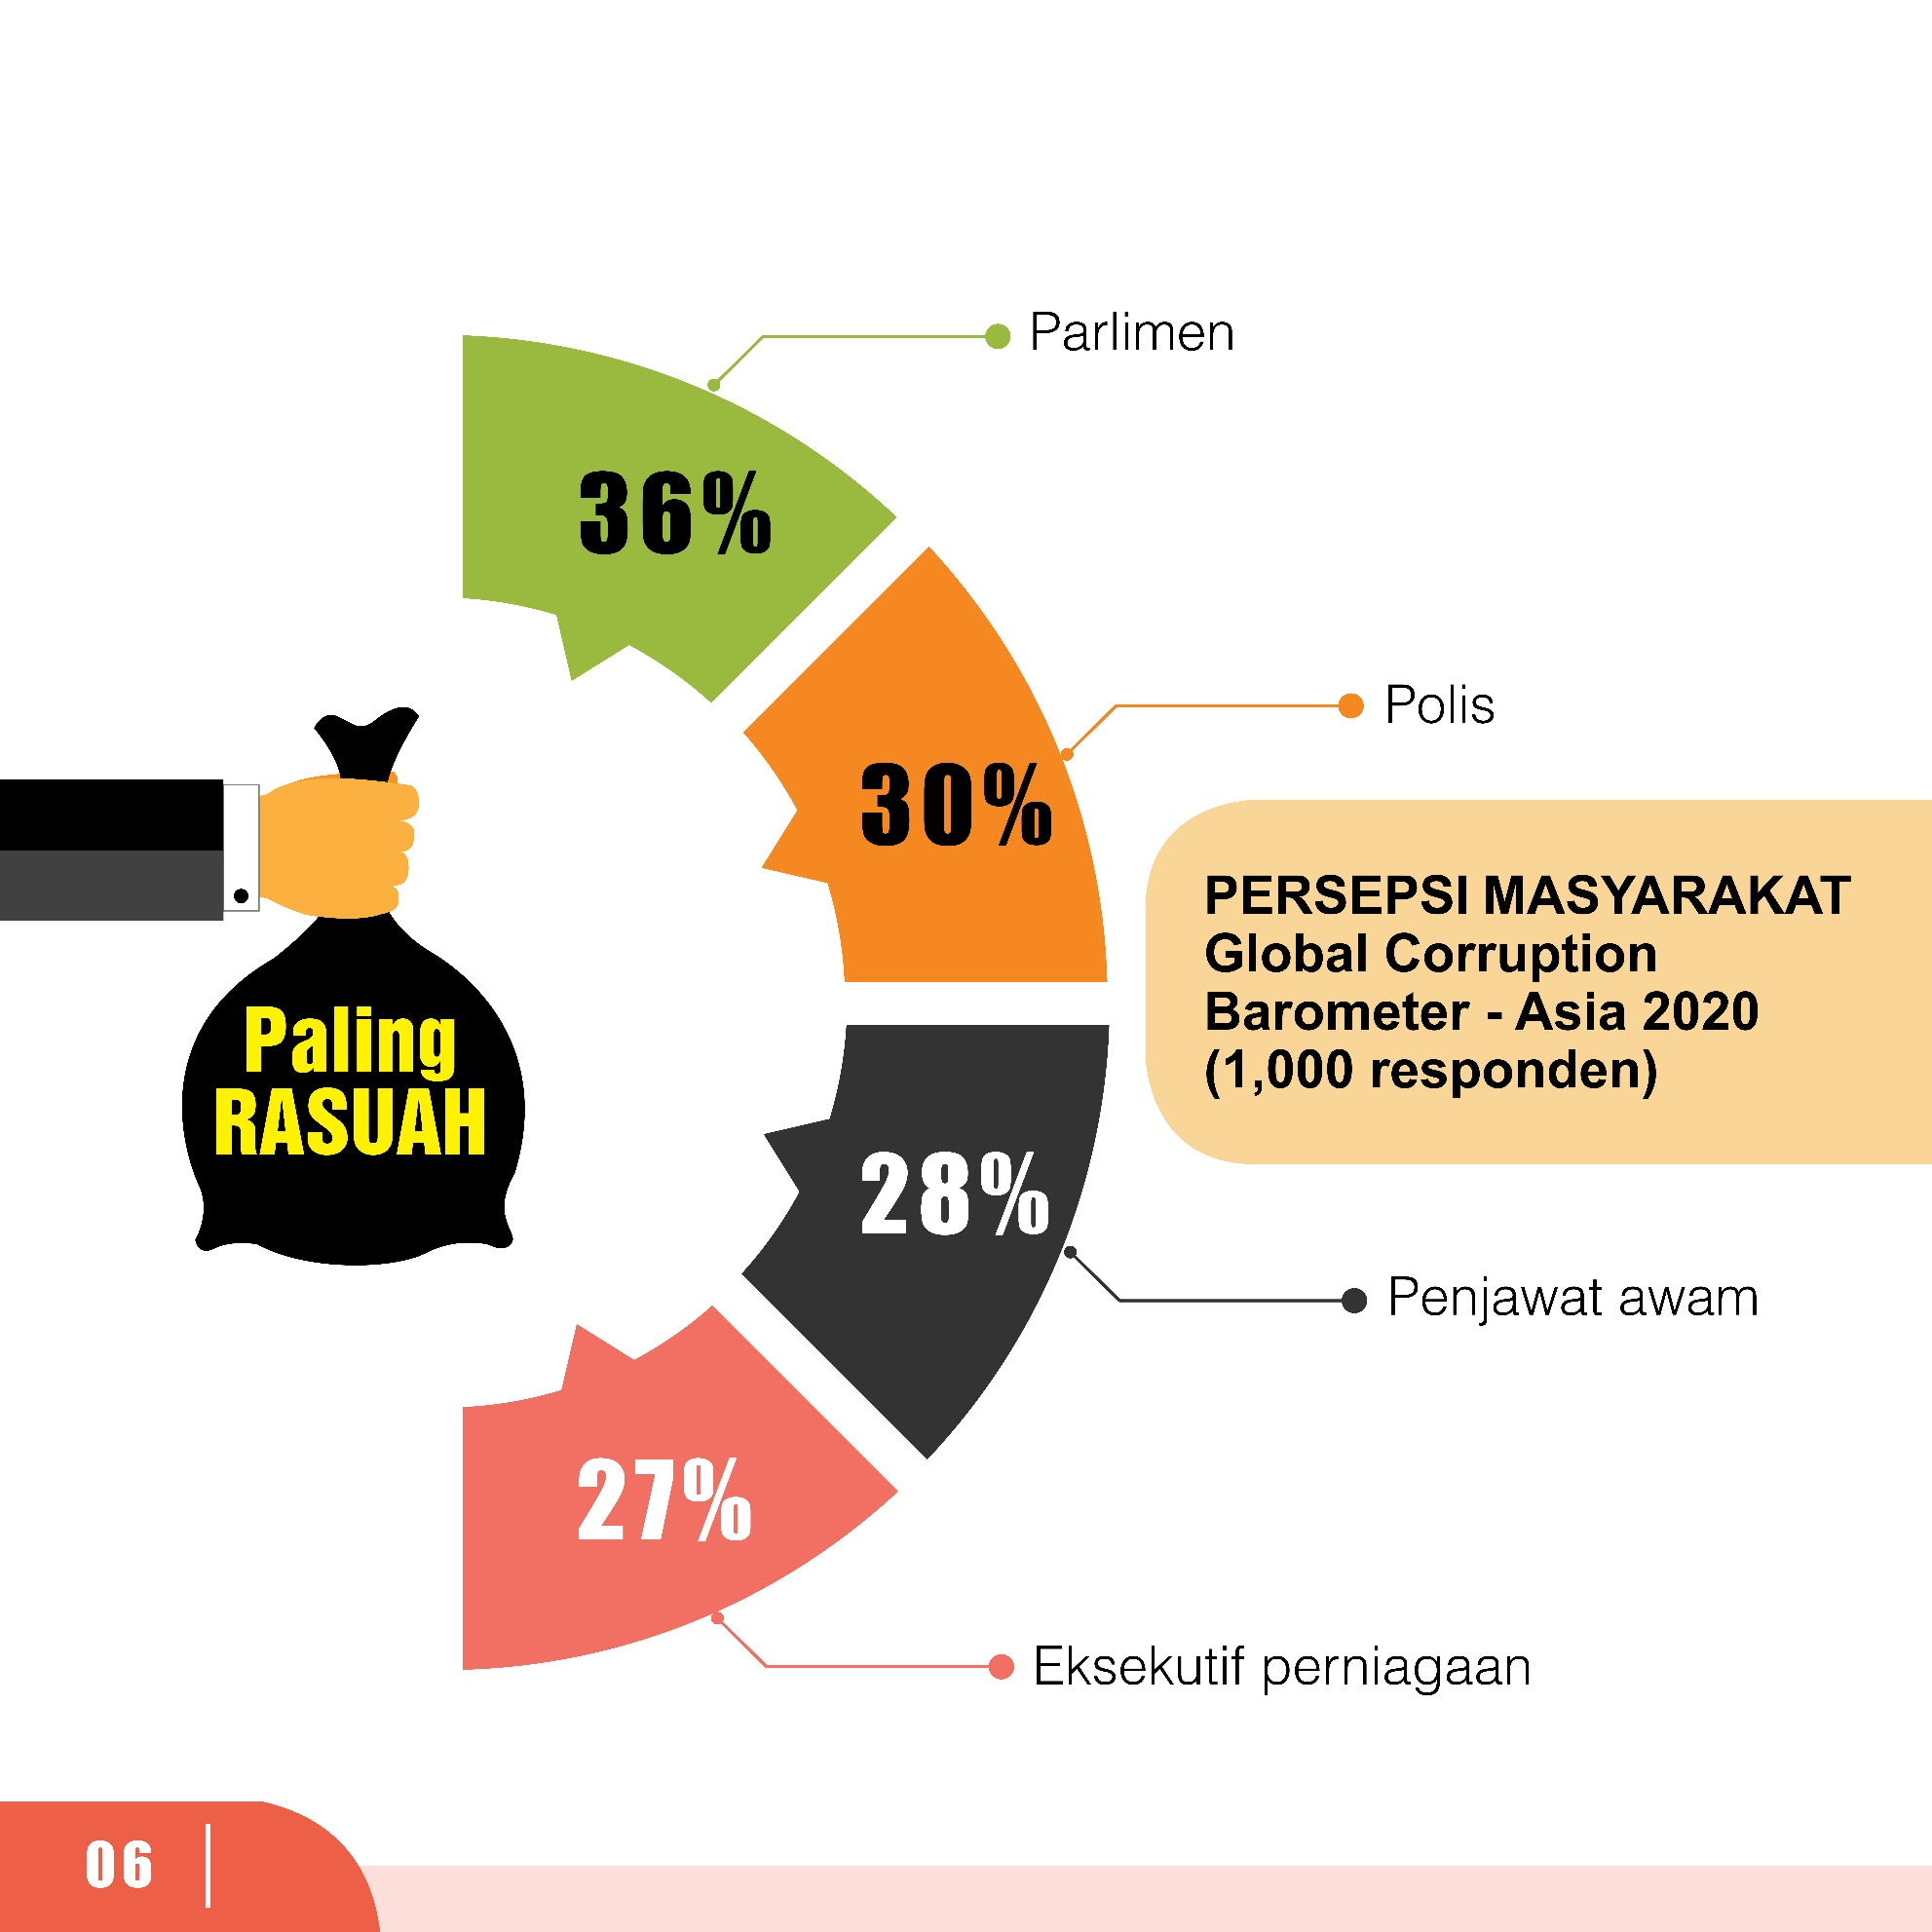

Slide 25
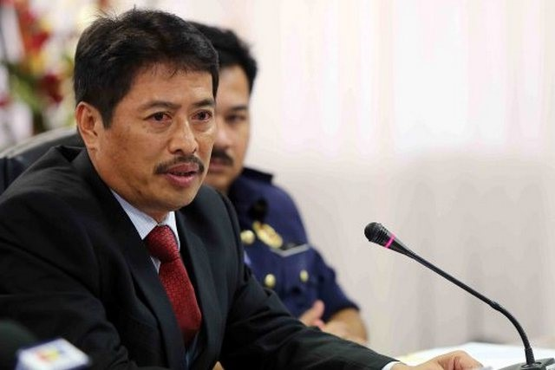
RASUAH dalam perkhidmatan awam?
“Gejala rasuah dan salah guna kuasa dalam kalangan penjawat awam didapati serius sejak 10 tahun kebelaka­ngan ini dan dikhuatiri terus meningkat sekiranya tidak segera dibendung.”
Datuk Seri Azam Baki
Timbalan Ketua Pesuruhjaya (Operasi)
8 Mac 2017

Slide 26

Antara 2005 hingga 2014, MALAYSIA kehilangan
RM1.8 TRILION
menerusi aliran kewangan tidak sah yang mana sebahagian daripadanya berpunca daripada amalan RASUAH.
Sumber: Global Financial Integrity Report 2017

Slide 27
Situasi rasuah di Malaysia berdasarkan
CORRUPTION PERCEPTION INDEX (CPI)
TAHUN | KEDUDUKAN | SKOR
2023 | Kedudukan ke-57 daripada 180 negara | 50%
2022 | Kedudukan ke-61 daripada 180 negara | 47%
2021 | Kedudukan ke-62 daripada 180 negara | 48%
2020 | Kedudukan ke-57 daripada 180 negara | 51%
2019 | Kedudukan ke-51 daripada 180 negara | 53%
2018 | Kedudukan ke-61 daripada 180 negara | 47%
2017 | Kedudukan ke-62 daripada 180 negara | 47%
2016 | Kedudukan ke-55 daripada 175 negara | 49%
2015 | Kedudukan ke-54 daripada 168 negara | 50%
“Sasaran kerajaan supaya CPI Malaysia
di kedudukan
30 teratas.”
Pembentangan YAB PM berkaitan RMKe-12
pada 27 September 2021

Slide 28

Rasuah…
semua boleh terjebak

Slide 29

Mengapa individu boleh terjebak dengan rasuah dan salah guna kuasa
Tiada integriti
Sifat - suka dirai
Sifat - ingin untung secara mudah
Budaya organisasi memberi hadiah
Persepakatan jahat antara pegawai dan kontraktor
Taktik kontraktor - menjalin hubungan baik pegawai tertentu
Taktik kontraktor - bermula dengan keraian atau hadiah yang kecil
Taktik kontraktor - berbaik-baik hari ini, mengena hari esok
Diuji dengan rasuah secara berulang kali
Berjaya tolak rasuah, tetapi bukan selamanya
Notes:
NOTA PENCERAMAH
Jelaskan secara ringkas

Slide 30
MINDA PERASUAH (MINDSET)
Memahami
Alasan seseorang individu itu melakukan rasuah

Slide 31

Mangsa keadaan dan takut kena pulau
Kenapa saya
ambil rasuah?
Kepimpinan
melalui teladan
MINDA
PERASUAH
Mindset ‘sekali terlepas, selamanya terlepas’
Sindrom
kecewa
Bercita-cita tinggi dan tamak
Demi survival hidup
Notes:
NOTA PENCERAMAH

Slide 32
MINDSET
PERASUAH
KENAPA SAYA AMBIL RASUAH?
Kalau saya tidak ambil, orang lain akan ambil.
Dalam dunia moden sekarang, susah saya nak tolak. Hari ini boleh kita tolak, esok belum tentu lagi. Lagipun saya tak minta. Mereka yang nak beri.
Notes:
NOTA PENCERAMAH
Jelaskan secara ringkas

Slide 33
MINDSET
PERASUAH
BERCITA-CITA TINGGI DAN TAMAK
Saya mahu jadi kaya seperti pegawai sebelum ni.
Dia boleh kaya, kenapa tidak saya? Peluang hanya datang sekali.
Notes:
NOTA PENCERAMAH
Jelaskan secara ringkas

Slide 34
MINDSET
PERASUAH
MANGSA KEADAAN DAN TAKUT KENA PULAU
Kalau saya tak ambil rasuah, rakan-rakan setugas saya akan pulaukan saya.
Saya tidak mahu kena pulau. Jadi, untuk mudahkan hidup, saya terpaksa juga terima.
Notes:
NOTA PENCERAMAH
Jelaskan secara ringkas

Slide 35
MINDSET
PERASUAH
KEPIMPINAN MELALUI TELADAN
Bos pun sama juga. Saya ikut bos la.
Kalau dia ‘sapu’, kenapa saya nak jadi orang baik pula?

Slide 36
MINDSET
PERASUAH
MINDSET ‘SEKALI TERLEPAS, SELAMANYA TERLEPAS’
Sekali buat, terlepas. Dua kali, terlepas. Tiga kali, lagi terlepas. Setakat ini semuanya beres. Berani buat beranilah tanggung.
Kalau saya kena tangkap, saya akan bongkarkan semua kegiatan jahat dalam jabatan ini.

Slide 37
MINDSET
PERASUAH
SINDROM KECEWA
Memang tak adil buat saya. Saya kerja bersungguh-sungguh. Tapi, bila bab APC, ‘melintang/menegak’, si dia yang dapat. Dahlah dia pemalas, kuat bodek pulak tu.
Kalau aku kerja kuat dan jujur, bukan orang nampak pun.
Kerja ikhlas bukan boleh jadi kaya.

Slide 38
MINDSET
PERASUAH
DEMI SURVIVAL HIDUP
Dunia sekarang ni, kalau tak hulur, susahlah dapat projek.
Kerja kerajaan gaji kecil. Lebih-lebih lagi tinggal di bandar. Kalau tak ada side-income, susah la hidup.

Slide 39
PENUTUP
Rasuah memberi akibat yang amat buruk kepada individu, keluarga, komuniti, ekonomi, negara.
Rasuah bukan sahaja melibatkan kesalahan beri dan terima suapan.
4 kesalahan rasuah menurut Akta SPRM 2009.

Slide 40

AKTIVITI
Notes:
Pensyarah boleh mengadakan aktiviti seperti:-
Refleksi,
Kuiz,
Silang kata
Sesi soal jawab
Bertujuan untuk menguji pemahamaman pelajar.

Slide 41
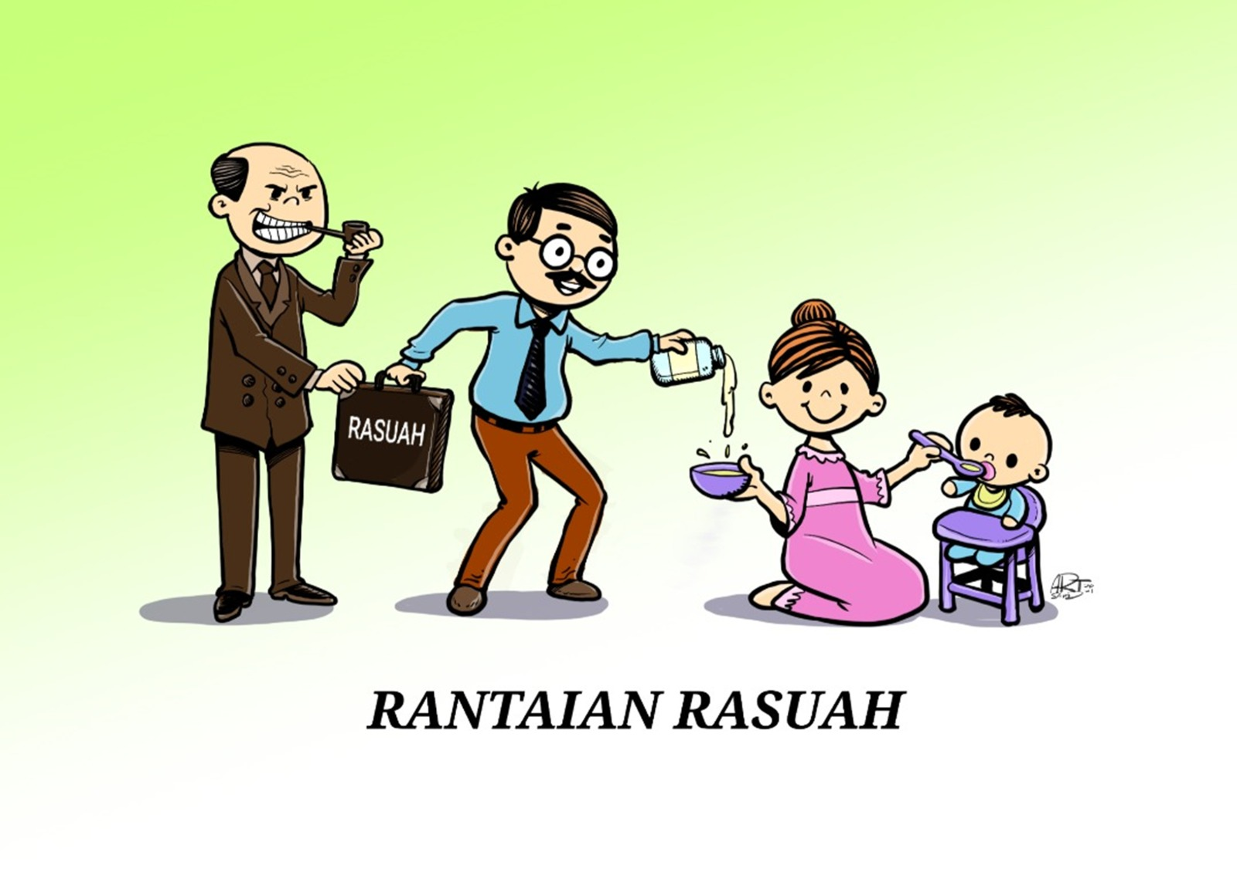
Notes:
Jelaskan apa yang pelajar faham berdasarkan gambar ini.
Pensyarah boleh memilih secara rawak bagi menjelaskan gambar di atas.

Slide 42
- Terima kasih -

